Slide 1
17. 문서 객체 모델(DOM)
17-1
문서 객체 모델 알아보기
17-2
DOM 요소에 접근하고 속성 가져오기
17-3
DOM에서 이벤트 처리하기
17-4
DOM에서 노드 추가, 삭제하기

Slide 2
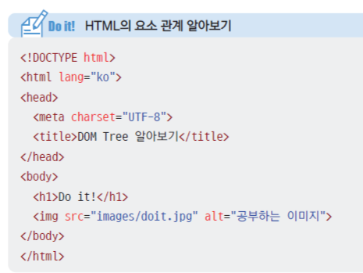
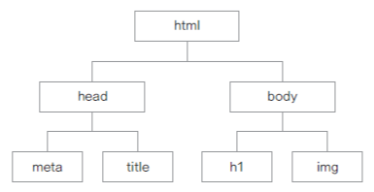
문서 객체 모델 알아보기
문서 객체 모델이란
자바스크립트를 이용하여 웹 문서에 접근하고 제어할 수 있도록 객체를 사용해 웹 문서를 체계적으로 정리하는 방법
웹 문서와 그 안의 모든 요소를 ‘객체’로 인식하고 처리함
예) 웹 문서 전체는 document 객체, 삽입한 이미지는 image 객체
요소의 계층 관계

Slide 3
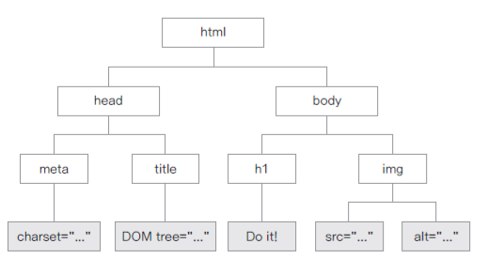
문서 객체 모델 알아보기
DOM 트리
DOM 을 구성하는 원칙
웹 문서에 있는 요소들 간의 부모, 자식 관계를 계층 구조로 표시한 것
나무 형태가 되기 때문에 “DOM 트리“라고 함.
노드(node) : DOM 트리에서 가지가 갈라져 나간 항목
루트 노트(root node) : DOM 트리의 시작 부분(html)
모든 HTML 태그는 요소(element) 노드
웹 문서의 텍스트 내용은 요소 노드의 자식 노드인 텍스트(text) 노드
태그의 속성은 요소 노드의 자식 노드인 속성(attribute) 노드
주석은 주석(comment) 노드

Slide 4
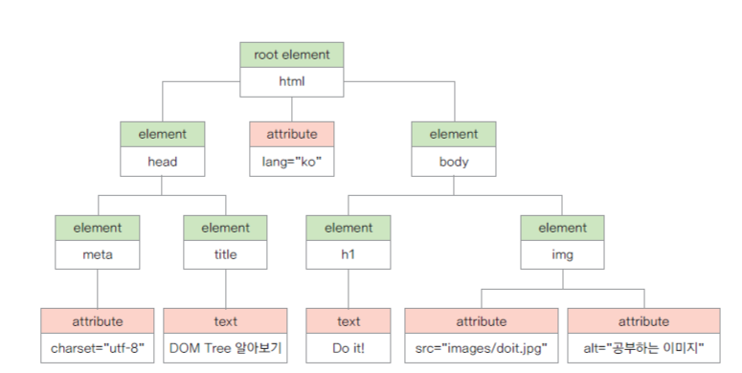
문서 객체 모델 알아보기

Slide 5


DOM 요소에 접근하고 속성 가져오기
DOM 요소에 접근하기
웹 문서에서 원하는 요소를 찾아가는 것을 “접근한다(access)”고 함
getElementById( ) 메서드
querySelector( ) 메서드, querySelectorAll( ) 메서드
getElementsByClassName( ) 메서드
querySelecotor( ) 메서드는 한 개의 값만 반환
querySelecotorAll( ) 메서드는 반환 값이 여러 개일 때 모두 반환 → 노드 리스트로 저장됨
반환 값이 2개 이상일 수 있음
HTMLCollection 객체에 저장됨
getElementsByTagName( ) 메서드
id 이름 앞에는 해시 기호(#), class 이름 앞에는 마침표(.), 태그는 기호 없이 태그명 사용

Slide 6
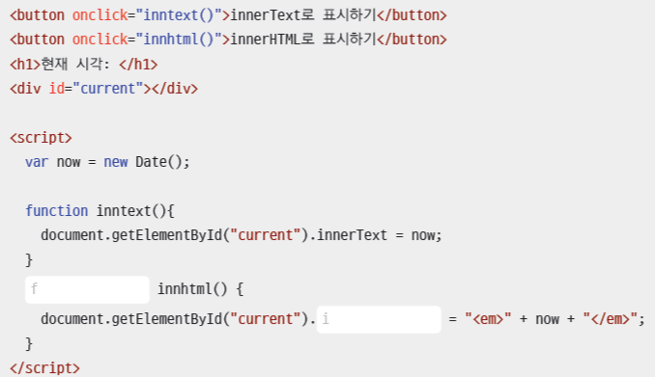

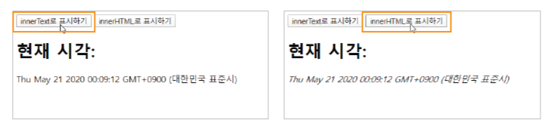
DOM 요소에 접근하고 속성 가져오기
innerText, innerHTML 프로퍼티
웹 요소의 내용을 수정하는 프로퍼티
innerText : 텍스트 내용 지정
innerHTML : HTML 태그까지 포함해서 텍스트 내용 지정

Slide 7
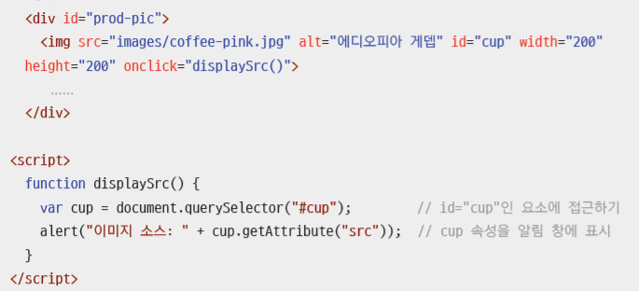


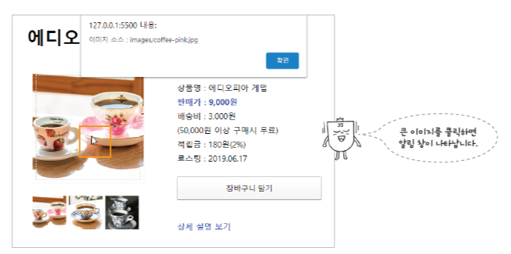
DOM 요소에 접근하고 속성 가져오기
getAttribute( ) 메서드, setAttribute( ) 메서드
getAttribute( ) 메서드 : 속성 노드의 값을 가져옴
setAttribute( ) 메서드 : 속성 노드의 값을 바꿈

Slide 8
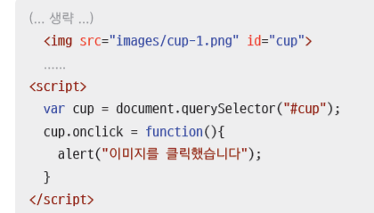
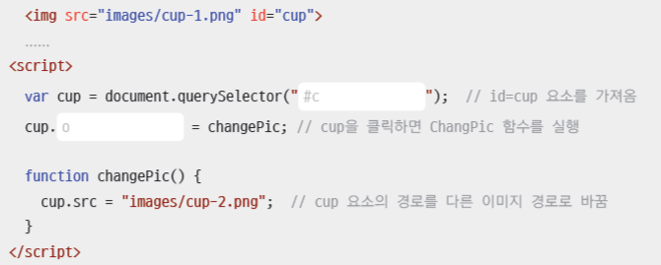
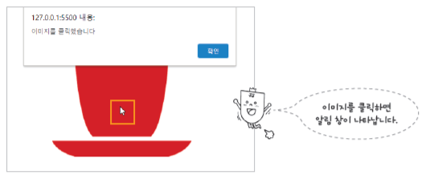
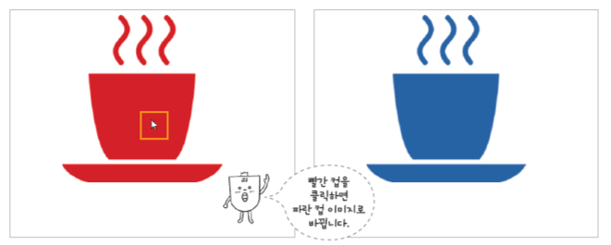
DOM에서 이벤트 처리하기
DOM 요소에 함수 직접 연결하기
함수 이름을 사용해 연결하기
DOM 요소에 이벤트 처리기 함수를 직접 연결
함수를 따로 정의해 놓았다면 DOM 요소에 함수 이름을 사용해 연결
이 때 함수 이름 다음에 괄호를 추가하지 않음

Slide 9
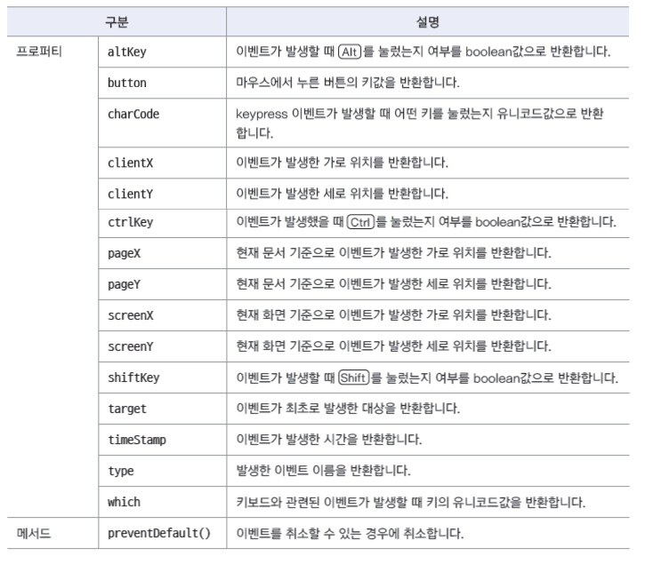
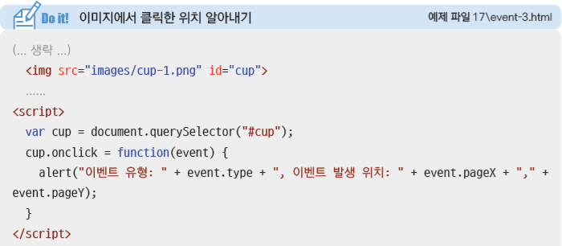
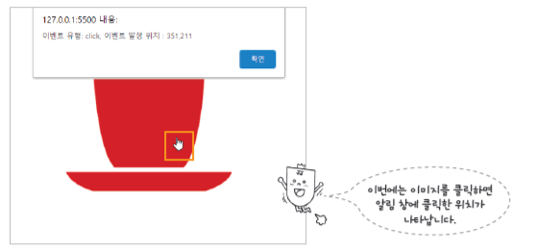
DOM에서 이벤트 처리하기
DOM의 event 객체
웹 문서에서 이벤트 발생한 요소가 무엇인지, 어떤 이벤트가 발생했는지 등의 정보가 담긴 객체

Slide 10
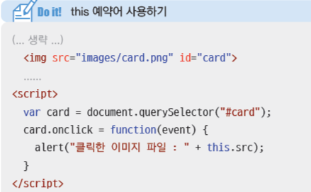
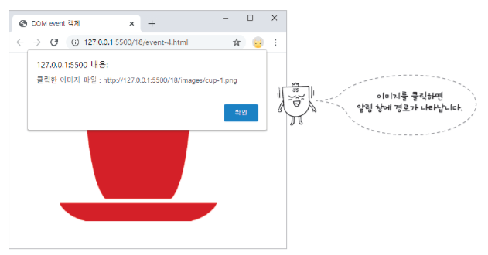
DOM에서 이벤트 처리하기
this
이벤트가 발생한 대상에 접근할 때 사용하는 예약어

Slide 11
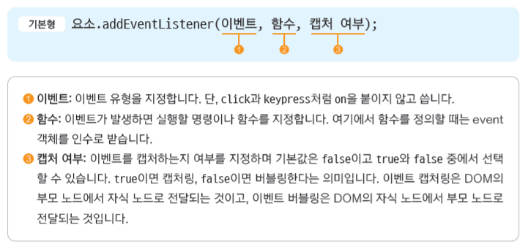
DOM에서 이벤트 처리하기
addEventListener( ) 메서드 사용하기
이벤트 객체를 사용해 이벤트 처리기 연결

Slide 12
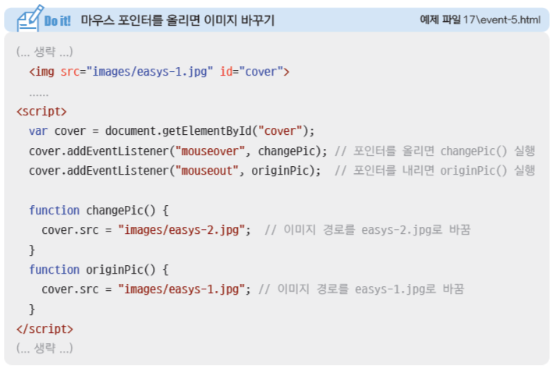
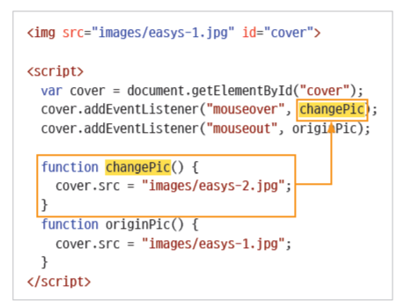
DOM에서 이벤트 처리하기
addEventListener( ) 메서드 사용하기
메서드 안에서 함수 표현식으로 사용 가능

Slide 13
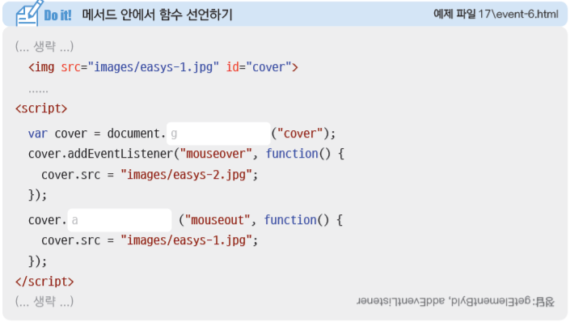
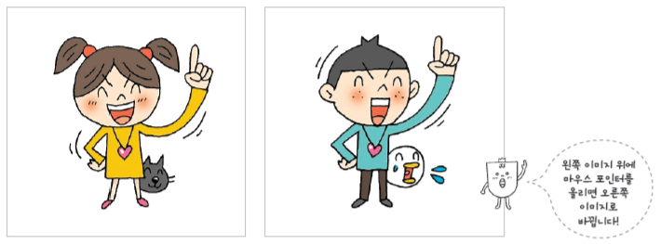
DOM에서 이벤트 처리하기
addEventListener( ) 메서드 사용하기

Slide 14
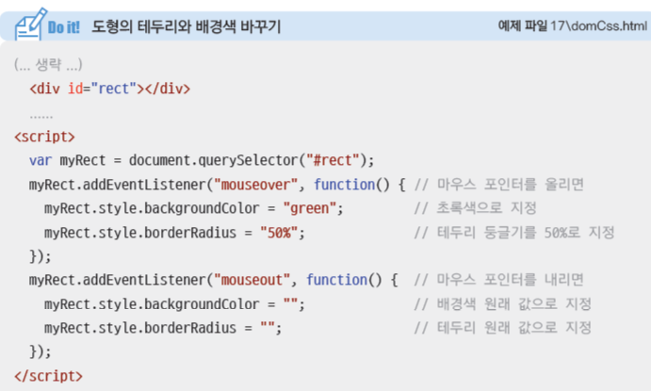


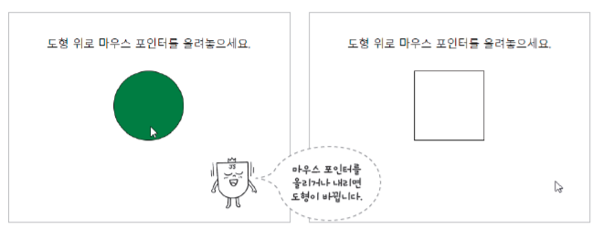
DOM에서 이벤트 처리하기
CSS 속성에 접근하기
자바스크립트를 사용해 각 요소의 스타일을 자유롭게 수정할 수 있음
예) id가 desc인 요소의 글자를 파란색으로 변경하려면
color처럼 한 단어인 속성명은 그대로 사용
background-color, borderradius처럼 중간에 하이픈(-)이 있는 속성은 backgroundColor나 borderRadius처럼 두 단어를 합쳐서 사용
이때 두 번째 단어의 첫 글자는 Color와 Radius처럼 대문자로 표시

Slide 15
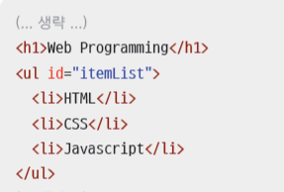
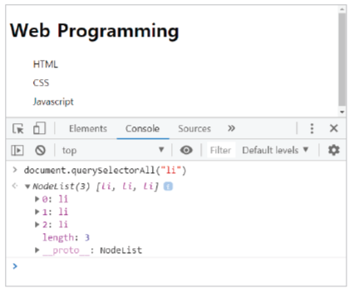
DOM에서 노드 추가, 삭제하기
노드 리스트란
querySelectorAll( ) 메서드를 사용해 가져온 여러 개의 노드를 저장한 것

Slide 16



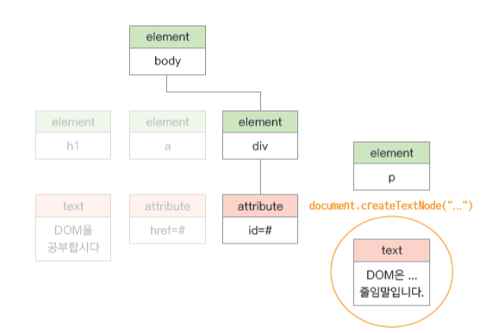
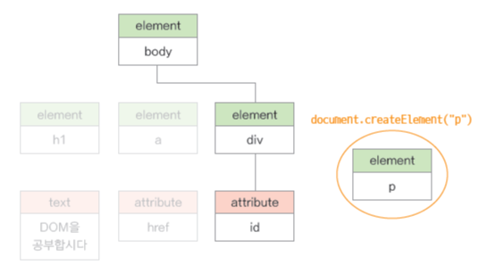
DOM에서 노드 추가, 삭제하기
텍스트 노드를 사용하는 새로운 요소 추가하기
‘더 보기‘ 링크를 클릭하면 텍스트 표시하기
요소 노드 만들기 – createElement( ) 메서드
2. 텍스트 노드 만들기 – createTextNode( ) 메서드

Slide 17
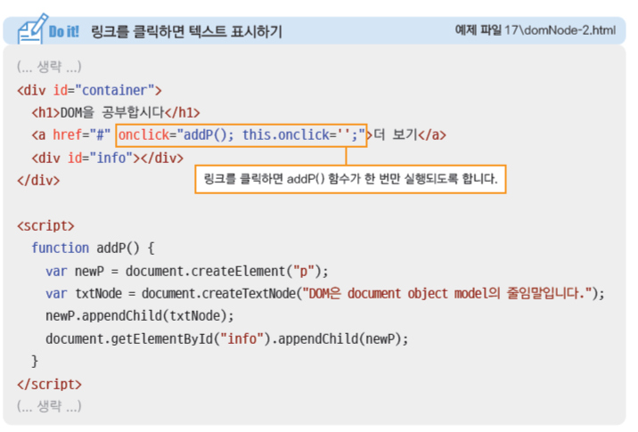

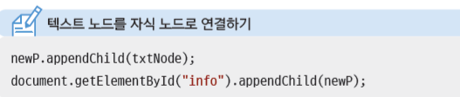
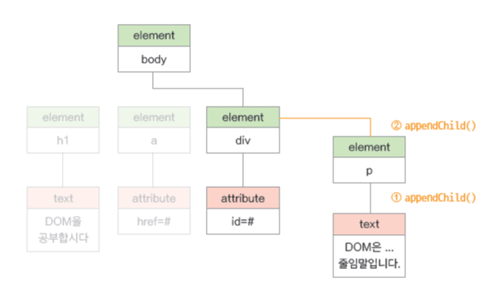
DOM에서 노드 추가, 삭제하기
텍스트 노드를 사용하는 새로운 요소 추가하기
3. 자식 노드 연결하기 – appendChild( ) 메서드
전체 소스

Slide 18


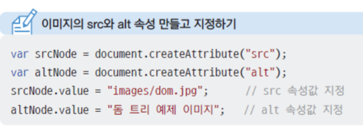
DOM에서 노드 추가, 삭제하기
속성 값이 있는 새로운 요소 추가하기
‘더 보기‘ 링크를 클릭하면 텍스트와 함께 이미지 표시하기
1. 요소 노드 만들기 – createElement( ) 메서드
3. 속성 노드 연결하기 – setAttributeNode( ) 메서드
[기본형] 요소명.setAttributeNode(속성노드)
2. 속성 노드 만들기 – createAttribute( ) 메서드
[기본형] document.createAttribute(속성명)
4. 자식 노드 연결하기 – appendChild( ) 메서드

Slide 19
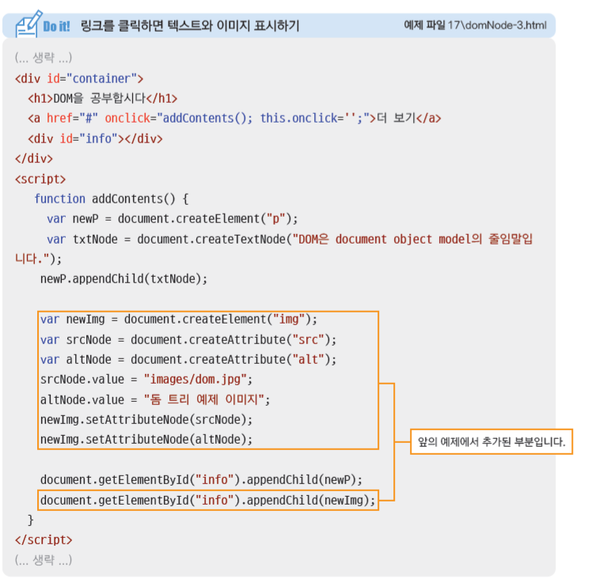
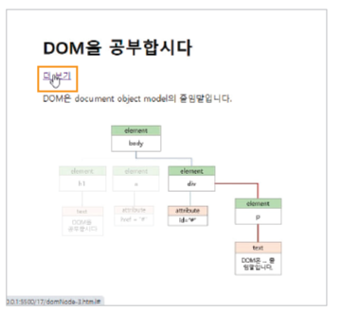
DOM에서 노드 추가, 삭제하기
텍스트 노드를 사용하는 새로운 요소 추가하기
전체 소스

Slide 20


DOM에서 노드 추가, 삭제하기
노드 삭제하기
노드를 삭제할 때는 부모 노드에서 자식 노드를 삭제해야 한다 → 노드를 삭제하려면 부모 노드부터 찾아야 함
parentNode 프로퍼티
현재 노드의 부모 노드에 접근해서 부모 노드의 요소 노드를 반환
removeChild( ) 메서드
자식 노드 삭제

